Slide 1


UBND QUẬN LONG BIÊN
TRƯỜNG MẦM NON BẮC BIÊN
LĨNH VỰC PHÁT TRIỂN NGÔN NGỮ
HOẠT ĐỘNG LÀM QUEN VĂN HỌC
Đề tài: Truyện “ Chú gấu con ngoan ”
Lứa tuổi: 24 - 36 tháng
Thời gian: 15 - 20 phút
Số trẻ: 15 trẻ

Slide 2

Ổn định tổ chức
- Cô cho trẻ chơi trò chơi “Gia đình Gấu” - Cô và trẻ trò chuyện về nội dung của trò chơi

Slide 3
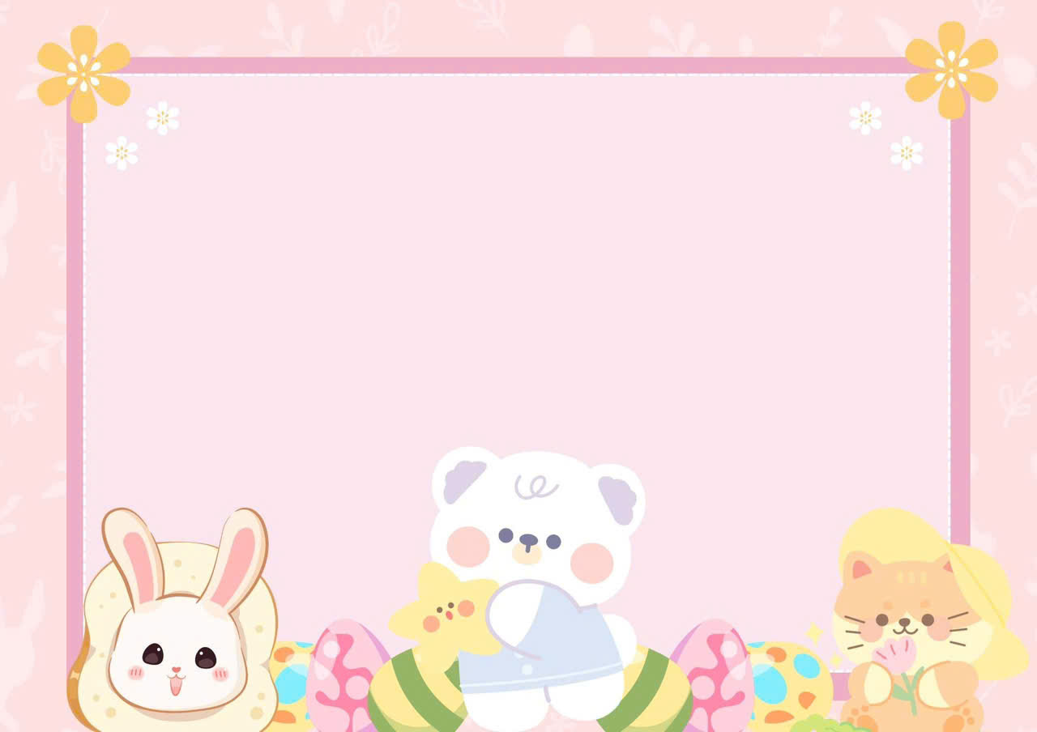
2. Phương pháp, hình thức tổ chức
Hoạt động 1: Cô kể truyện “Cá và Chim”
- Lần 1: Cô kể truyện bằng rối tạp dề cho trẻ nghe

Slide 4

Lần 2: Cô kể truyện bằng sa bàn

Slide 5
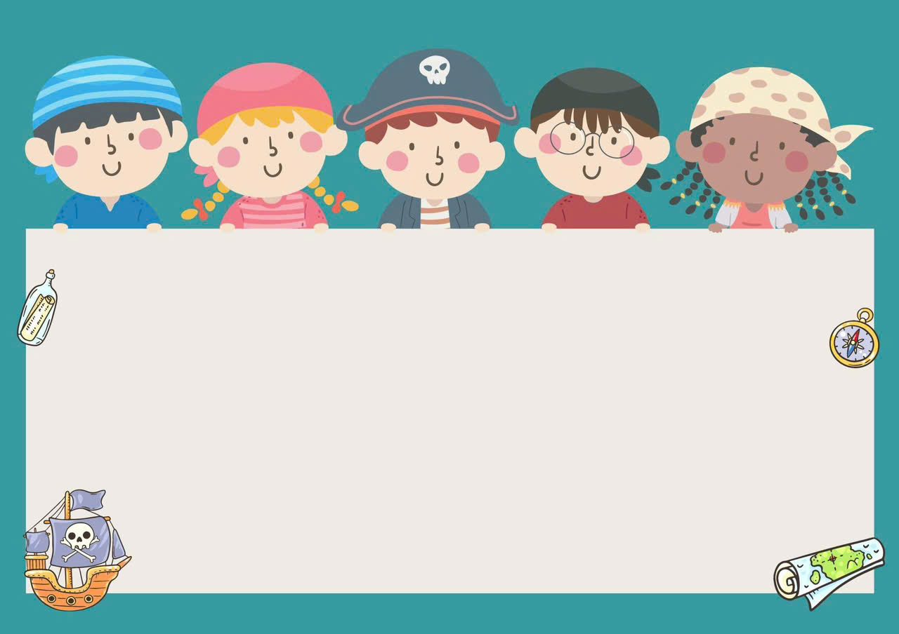
Hoạt động 2: Trích dẫn, giảng giải, đàm thoại:
- Cô vừa kể cho chúng mình nghe truyện gì?
- Trong truyện có những nhân vật nào?

Slide 6
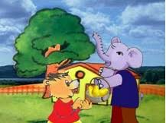
Ai đã đến nhà Gấu con chơi?
Bác Voi đã tặng Gấu con cái gì?

Slide 7

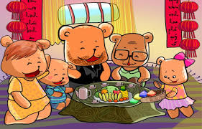
- Gấu con tặng quả lê to nhất cho ai?
- Gấu con tặng quả lê to thứ nhì cho ai?
- Ông nội và mẹ đã nói với Gấu điều gì?
- Gấu con tặng quả lê to thứ ba cho ai?
- Điều gì xảy ra khi Gấu em nhận được quả lê từ Gấu anh?

Slide 8
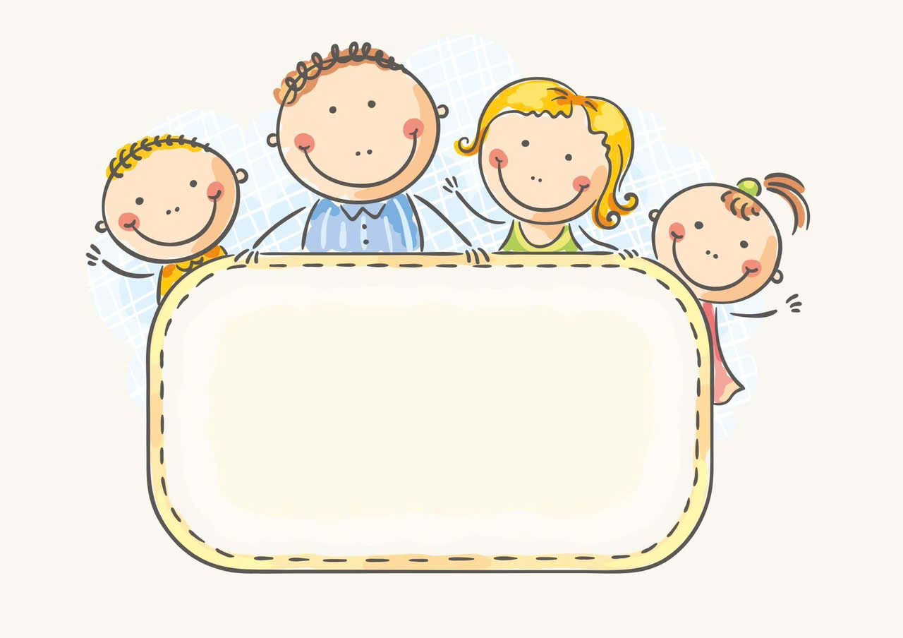
Giáo dục trẻ: Khi ai đó cho các con quà các con phải nói lời cảm ơn. Trong gia đình mọi người phải biết yêu thương, chăm sóc lẫn nhau và phải biết nhường nhịn, yêu thương em bé giống như bạn gấu nhé.

Slide 9

Hoạt động 3: Cô kể chuyện bằng rối bóng

Slide 10
3. Kết thúc :
- Cô nhận xét, tuyên dương, khen ngợi trẻ.

Slide 11
